Slide 1
因材網尚未綁定縣市OPENID之老師請注意：
如有使用需求，請按照本投影片教學執行綁定。
未曾在因材網更改過密碼的老師請注意：
預設帳號與OPENID帳號相同，預設密碼為Dh852852
請更改成私人密碼，並符合因材網網站限制規則。
密碼長度應為 8碼以上，20碼以下,
①數字 ②英文大寫 ③英文小寫 ④特殊符號,
以上4種請任取3種混合設定, 且勿與帳號相同

Slide 2
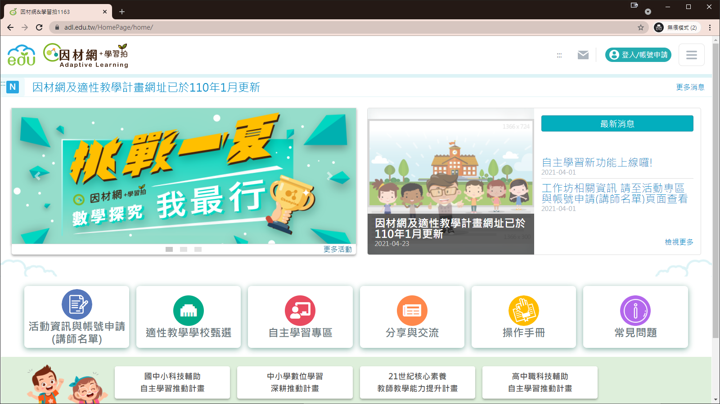

Slide 3
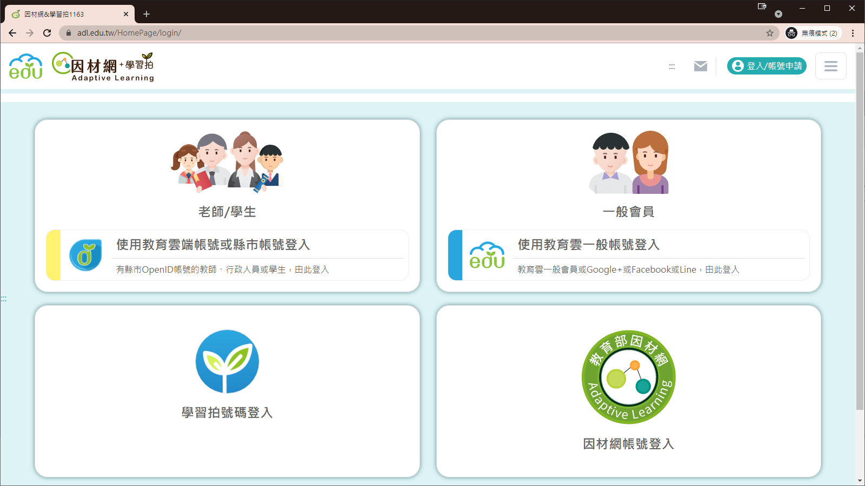

Slide 4
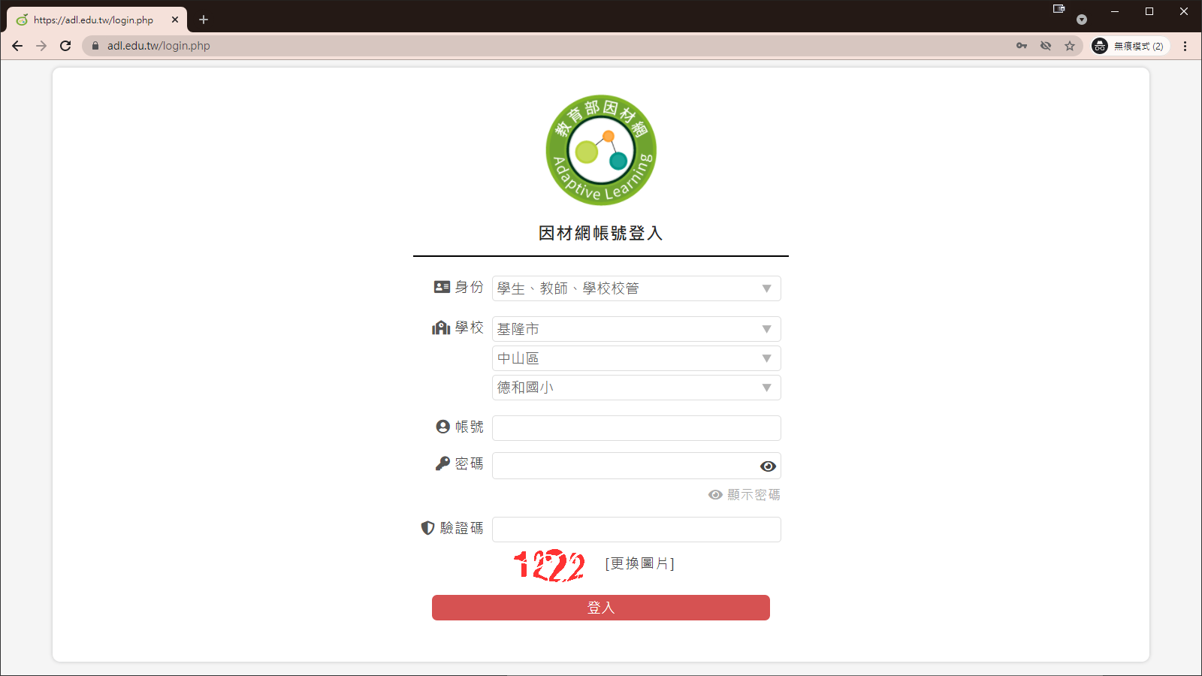

Slide 5
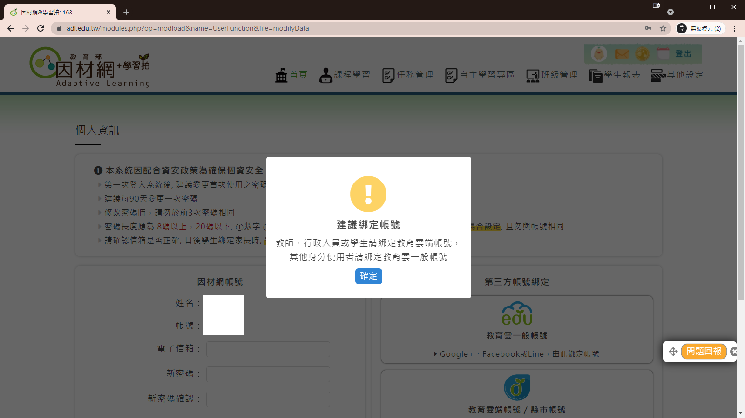

Slide 6
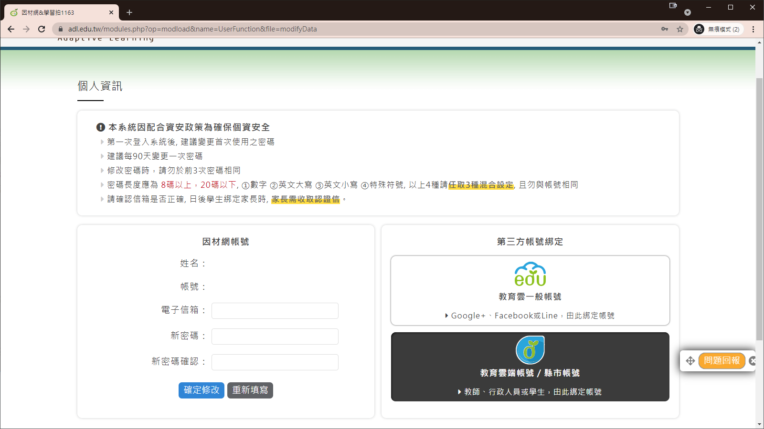
於此綁定帳號

Slide 7
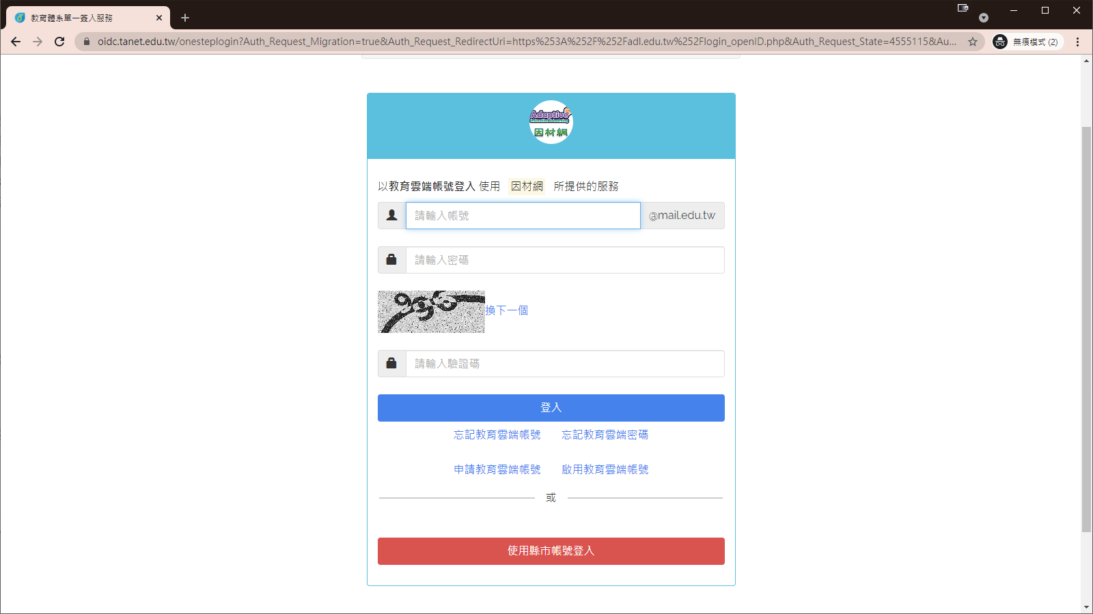

Slide 8
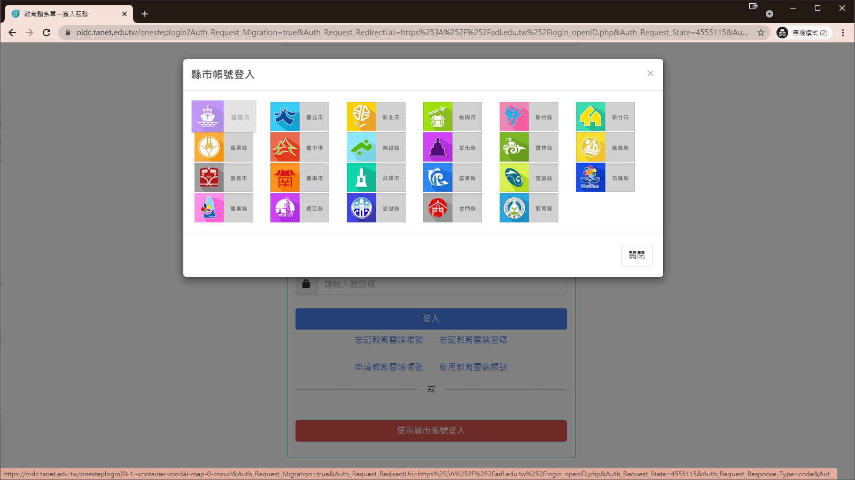

Slide 9
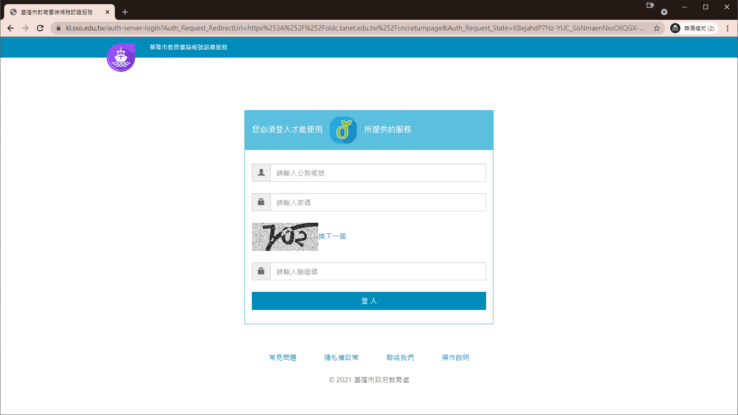

Slide 10
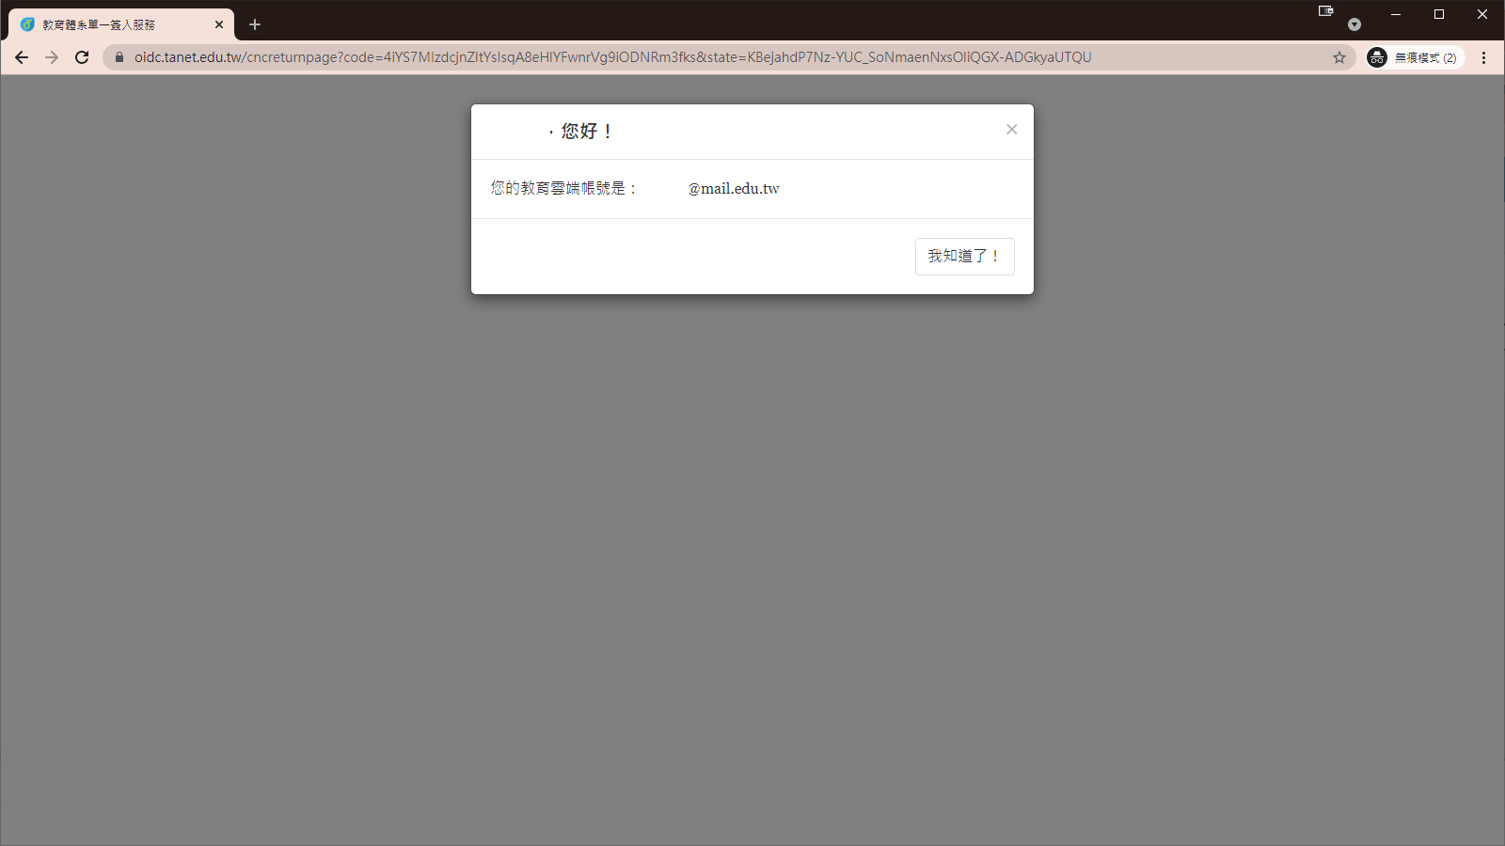

Slide 11
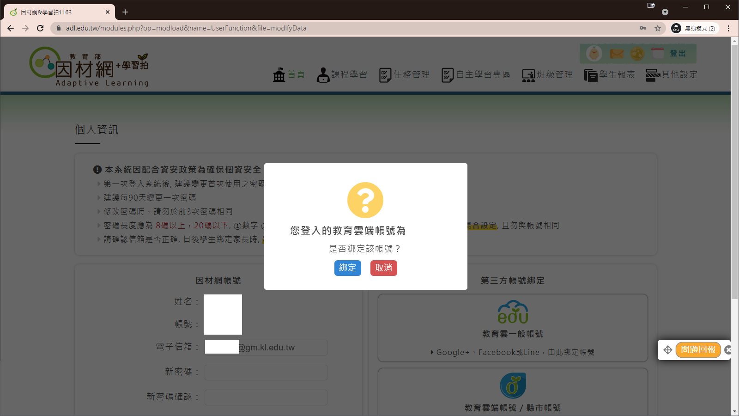

Slide 12
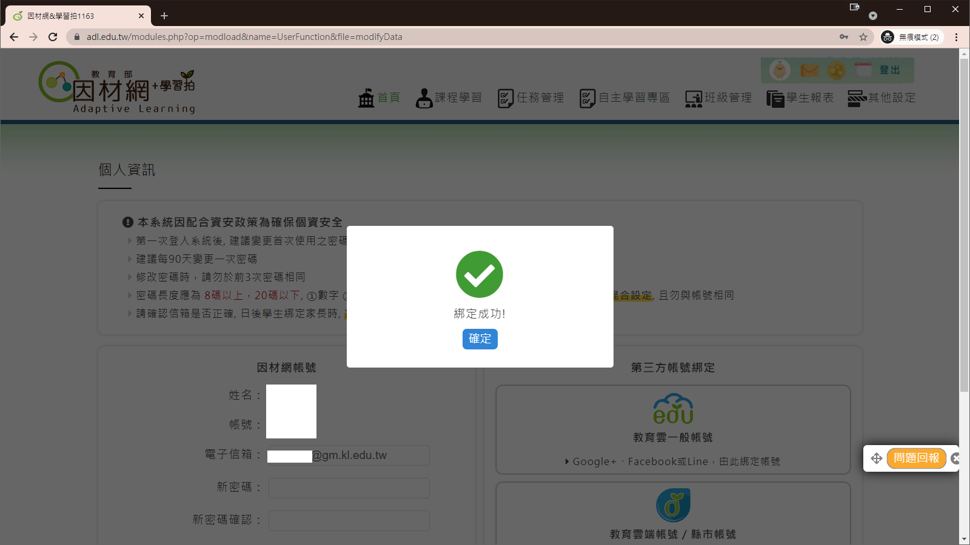

Slide 13
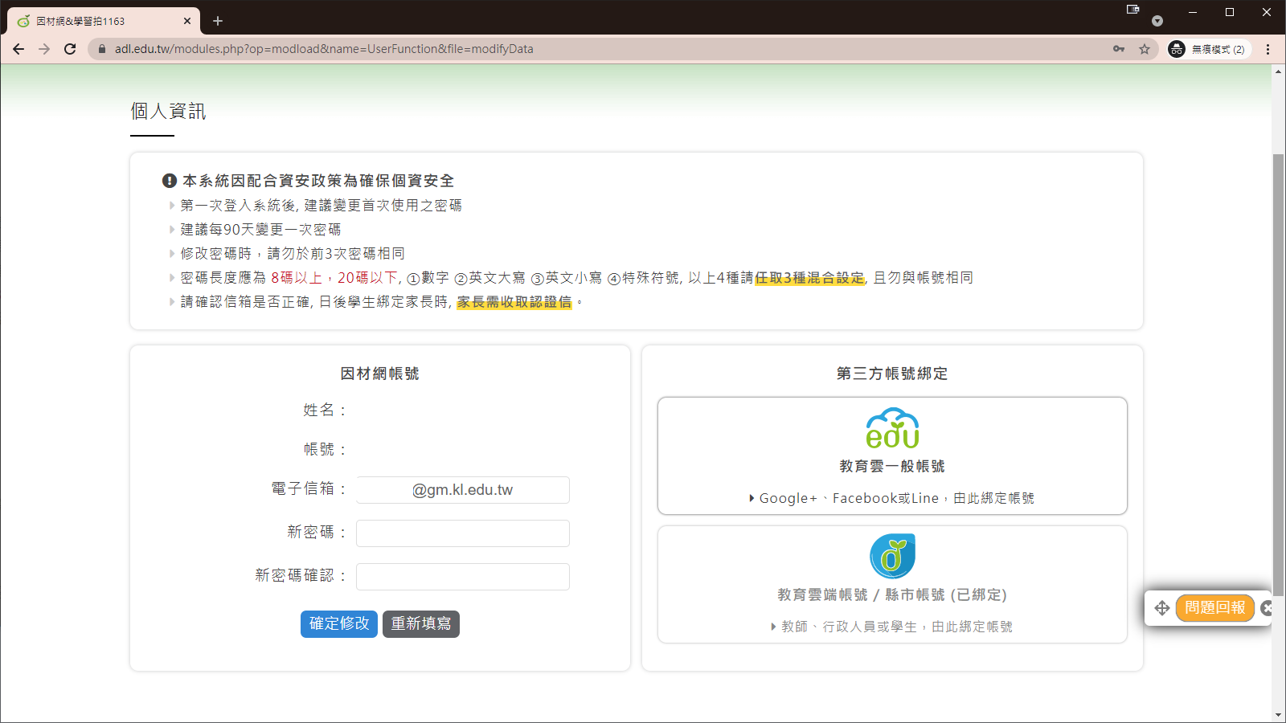
於此修改密碼

Slide 14
